Slide 1


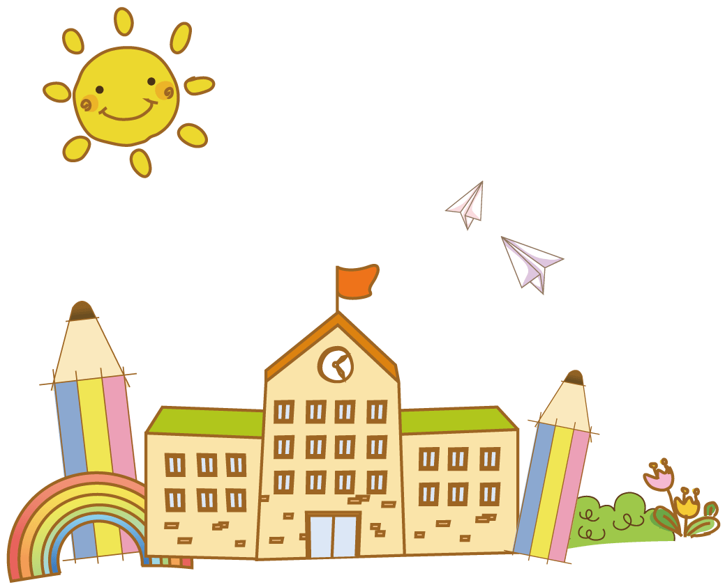

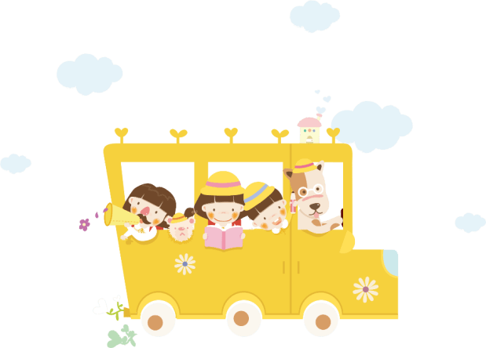
Chào mừng các em đến với
tiết Tự nhiên xã hội

Slide 2









Bài 3
Phòng tránh ngộ độc khi ở nhà

Slide 3
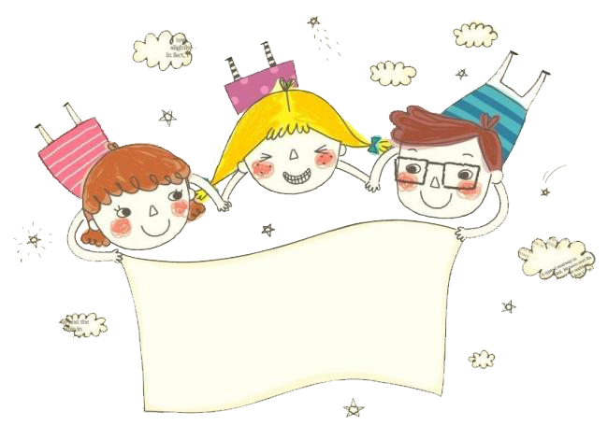
Tiết 1

Slide 4
Yêu cầu cần đạt
01
Kể được một số đồ dùng, thức ăn, đồ uống nếu không được cất giữ, bảo quản cẩn thận có thể gây ngộ độc.
02
Thu thập được thông tin có thể gây ngộ độc và đề xuất được những việc làm để phòng tránh ngộ độc qua đường ăn uống.
03
Biết cách xử lí những tình huống đơn giản khi bản thân hoặc người nhà bị ngộ độc.

Slide 5
Hoạt động mở đầu

Slide 6

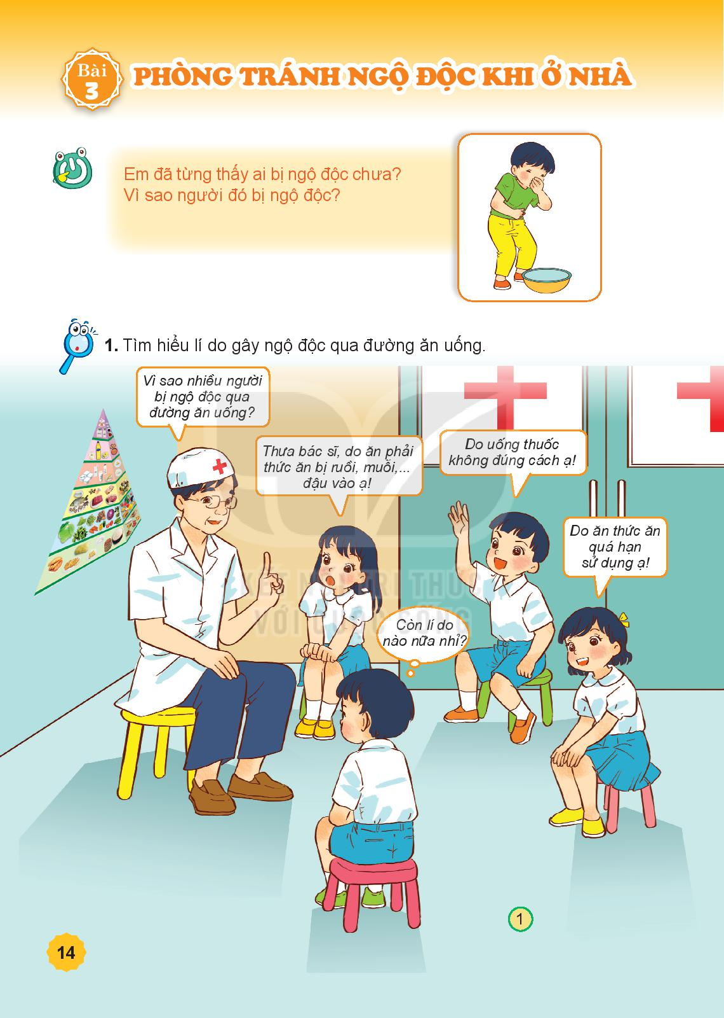
Vì sao bạn Nam bị ngộ độc?
Em đã từng thấy ai bị ngộ độc chưa?

Slide 7

Ngộ độc đồ ăn thức uống cũng rất nguy hiểm. Nó có thể gây tử vong. Vậy làm thế nào để phòng tránh ngộ độc khi ở nhà cô trò chúng ta cùng tìm hiểu qua bài TNXH: Phòng tránh ngộ độc khi ở nhà.
Notes:
7

Slide 8
Hoạt động khám phá

Slide 9
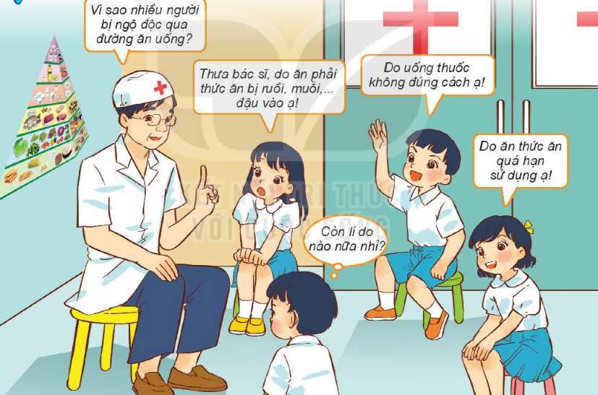
1. Tìm hiểu lý do gây ngộ độc qua đường ăn uống

Slide 10
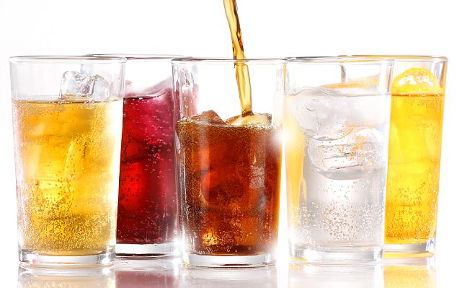
Uống nước ngọt để qua đêm thường đau bụng, vì sao?
Nước ngọt có gas đã mở nắp để quá lâu sẽ biến thành nước đường lạnh. Đây là môi trường tốt để vi khuẩn sinh sôi, phát triển. Vì vậy, không nên uống nước ngọt đã để quá lâu.

Slide 11
Kết luận:
Có nhiều nguyên nhân gây ngộ độc qua đường ăn uống: Ăn phải thức ăn ôi thiu, bảo quản không đúng cách, thức ăn, đồ uống quá hạn sử dụng; uống thuốc không đúng chỉ dẫn
Notes:
11

Slide 12
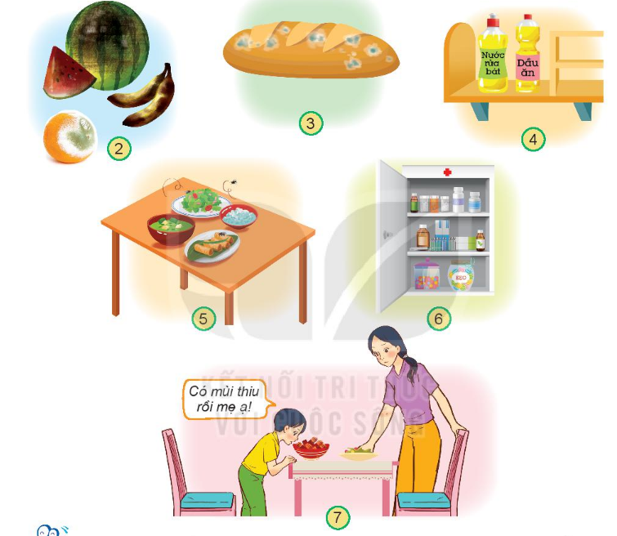
2. Quan sát các hình dưới đây và cho biết:
Tên một số thức ăn, đồ uống, đồ dùng,... không được cất giữ, bảo quản cẩn thận có thể gây ngộ độc.
Bánh mì mốc
Để chưa đúng vị trí
Hoa quả hỏng
Thức ăn ruồi bâu
Đồ ăn ôi thiu

Slide 13
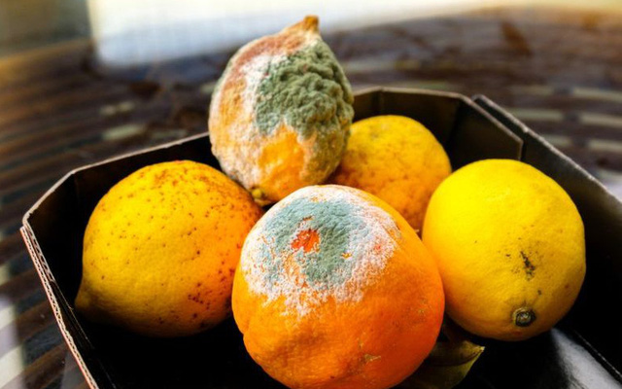
2. Dấu hiệu nhận biết hoa quả, thức ăn bị hỏng, ôi thiu.
Dấu hiệu nhận biết: mốc, thối, chuyển màu…..

Slide 14
Hoạt động thực hành

Slide 15
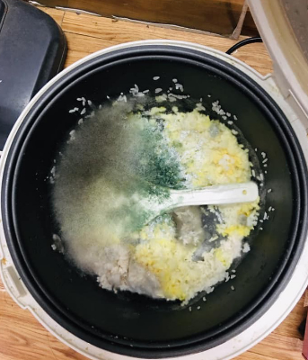
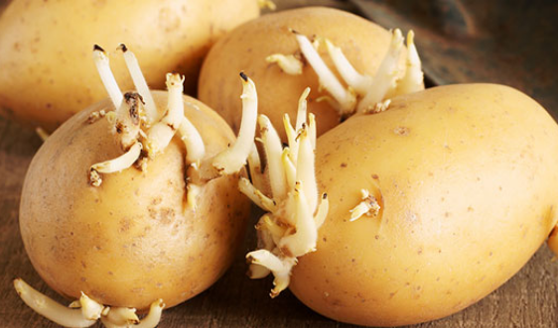
Kể tên thức ăn, đồ uống, đồ dùng khác có thể gây ngộ độc nếu cất giữ, bảo quản không cẩn thận.

Slide 16
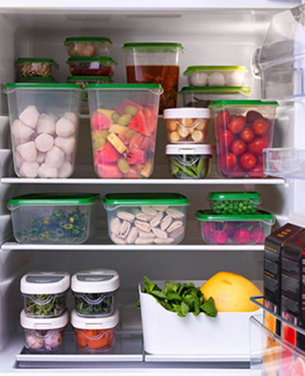
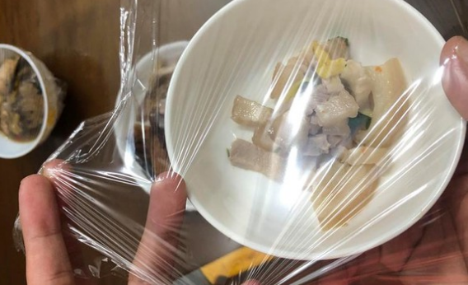
Cách bảo quản đồ ăn, đồ uống an toàn

Slide 17


Slide 18
Yêu cầu cần đạt
01
Kể được một số đồ dùng, thức ăn, đồ uống nếu không được cất giữ, bảo quản cẩn thận có thể gây ngộ độc.
02
Thu thập được thông tin có thể gây ngộ độc và đề xuất được những việc làm để phòng tránh ngộ độc qua đường ăn uống.
03
Biết cách xử lí những tình huống đơn giản khi bản thân hoặc người nhà bị ngộ độc.

Slide 19
Chào tạm biệt các em

